Slide 1
Винницкий национальный медицинский университет им. Н.И.Пирогова кафедра медицины катастроф и военной медицины лекция ДИАГНОСТИКА И ЛЕЧЕНИЕ НЕОТЛОЖНЫХ СОСТОЯНИЙ НА МЕСТЕ ПРОИСШЕСТВИЯ

Slide 2
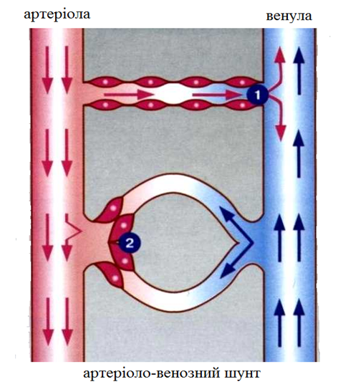
КАРДИОГЕННЫЙ ШОК
Острая форма сердечно -сосудистой недостаточности, которая характеризуется критическим нарушением кровообращения с артериальной гипотензией и признаками острого ухудшения кровоснабжения органов и тканей.

Slide 3
Основными причинами кардиогенного шока являются:
1. Обширный некроз стенки левого желудочка (40% массы);
2. Медленно текущий разрыв миокарда;
3. Острая аневризма;
4. Сложные нарушения ритма и проводимости.
Различают следующие виды кардиогенного шока (Е.И. Чазов, 1970):
-Действительный (сократительний) средне -тяжелый и трудный;
-Рефлекторный (болевой);
-Аритмичный;
-Медикаментозный;
-Медленно текущий;
-Связан с разрывом миокарда;
-Ареактивный.

Slide 4
В основе развития кардиогенного шока:
Диастолическая дисфункция левого желудочка;
Повышение «упругости» стенок левого желудочка в период ишемии;
Миокардиальная дисфункция;
Гиповолемия;
Клапанная дисфункция (разрыв хорд, папиллярных мышц, митральная регургитация);
Тампонада;
Острая обструкция митрального клапана тромбом;
Перфорация межжелудочковой перегородки;
. Ударный объем левого желудочка снижается (диагностируется с помощью Эхо-КГ);
Аритмии.

Slide 5
Клиника кардиогенного шока
Заостренные черты лица;
- Серовато-бледный с цианотичным оттенком цвет кожных покровов;
- Кожа покрыта холодным липким потом;
- Адинамия, заторможенность, равнодушие, не реагирует на окружающих;
- Пульс частый, нитевидный, иногда не прощупывается, часто аритмичный;
- АД падает ниже 90-80 мм рт.ст.;
- Пульсовое давление ниже 20 мм рт.ст.;
- Не имеет эффекта после снятия болевого синдрома и применение кислорода;
- Анурия или олигоурия менее 20-30 мл/ч.

Slide 6
Степень тяжести и клинические признаки кардиогенного шока:
Клинические признаки | І ступень | ІІ ступень | ІІІ ступень
АД систолическое мм рт. ст. | Снижено до 80 (100-120 при начальной гипертензии) | 80-70 | 50 и ниже
АД пульсовое мм рт.ст. | 25-20 | 20 и ниже | меньше 20
ЧСС | 100-110 | 110-120 | более 120
ЦВД мм вод. ст. | Увеличен до 150 | до 240 | 250 и выше
Диурез мл/ч | Снижен до 20 | 20-0 | 0
РО₂ мм рт.ст. | Снижено до 60 | 60-55 | 50 и ниже
Продолжительность артериальной гипотензии | До 2 часов | 3-4 часа | больше
Реакция на прессорные амины | + До 0,01 мг/мин | +/- 0,01-0,02 мг/мин | - До 0,03 мг/мин

Slide 7
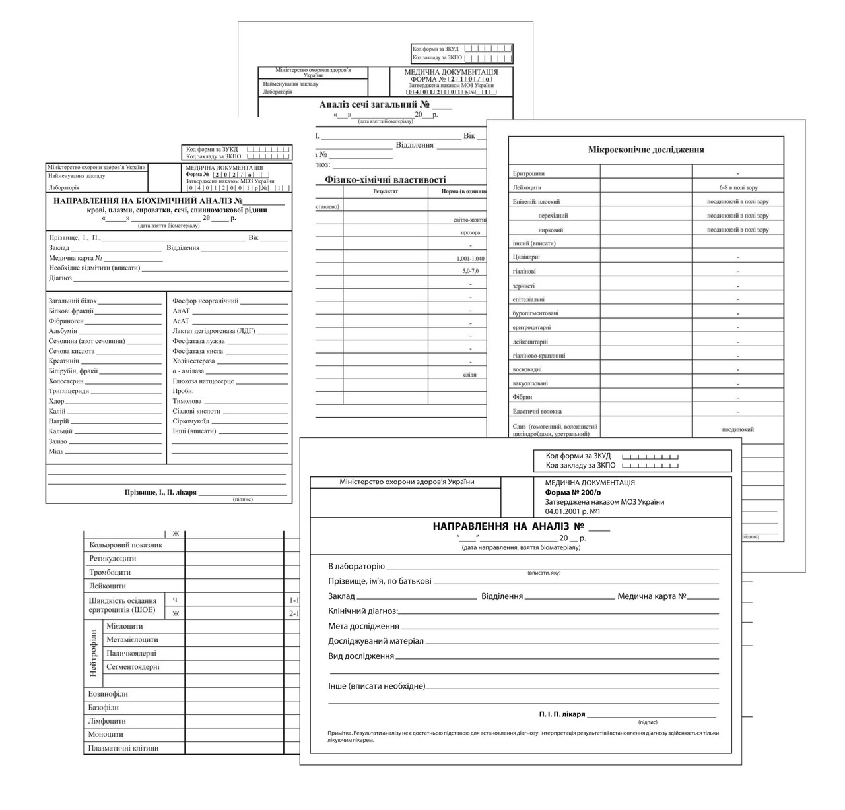
План обследования больного (рекомендации проф. Г.В. Дзяка, 2002)
1. Анамнез и физикальное обследование.
2. Регистрация ЭКГ в 12-ти отведениях и дополнительных правосторонних отведениях V3R-V5R.
3. Постоянный мониторинг ЭКГ.
4. Лабораторные данные в пределах стационара:
- Общий анализ крови;
- Уровень тромбоцитов;
- Коагулограмма;
- Электролиты крови;
- Мочевина;
- Креатинин;
- Глюкоза крови;
- Сердечные биохимические маркеры;
- Печеночные пробы;
5. Пульсоксиметрия, газовый состав капиллярной и артериальной крови, уровень лактата в крови.
6. Рентгенограмма органов грудной клетки.
7. Постоянная артериальная канюля для системного мониторинга кровяного давления и забора артериальной крови для определения газов крови.
8. Учет объема инфузий, количество выделенной мочи и других потерь жидкости.
9. При необходимости катетеризация сердца и коронарография, если предполагается острая реваскуляризация инфаркта миокарда.

Slide 8
План лечения на догоспитальном етапе
1. Оксигенотерапия, обезболивание.
2. При отсутствии гиповолемии пробно струйно в/в применения кристаллоидов (изотонический раствор натрия хлорида) 250 мл.
3. При гиперволемии или после адекватной в/в инфузии назначения препаратов для сердечнососудистой «поддержки» (допамин, добутамин, норадреналин) с целью достижения стабильного клинико-гемодинамического статуса.

Slide 9
АНАФИЛАКТИЧЕСКИЙ ШОК
Это генерализованная системная аллергическая реакция немедленного типа на повторное введение аллергена в результате быстрого массивного иммуноглобулин-Е (lgЕ) опосредованного выделения медиаторов из тканевых базофилов (тучных клеток) и базофилов периферической крови.

Slide 10
Этиология:
Прием лекарственных препаратов
- Пищевые продукты (чаще всего - куриные яйца , кофе, какао, шоколад, клубника, земляника, раки, рыба, молоко, алкогольные напитки).
- Введение вакцин и сывороток.
- Укусы насекомых (осы, пчелы и т.д.).
- Пыльцевые аллергены.
- Химические средства
- Шерсть животных.

Slide 11
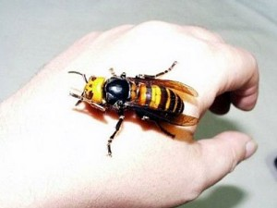
Стадии анафилактического шока:
1. Иммунологическая
2. Иммунохимическая
3. Патофизиологическая

Slide 12
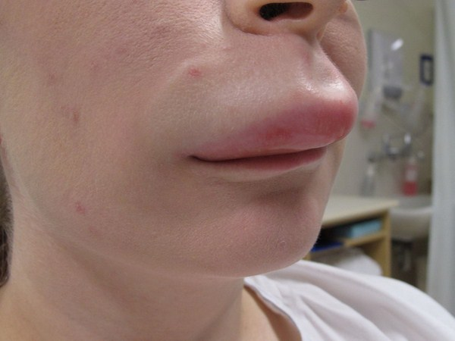
Схема развития истинной анафилактической реакции:

Slide 13
Схема развития анафилактоидной реакции:

Slide 14
Клиника
В зависимости от скорости развития реакции на аллерген выделяют следующие формы анафилактического шока:
- Молниеносная - шок развивается в течение 10 мин;
- Немедленная – дошоковый период длится до 30-40 мин;
- Замедленная - шок проявляется через несколько часов.
Тяжесть анафилактического шока определяется промежутком времени от момента поступления аллергена до развития шоковой реакции.
I. Молниеносная форма развивается через 1-2 мин. после поступления аллергена. Иногда больной не успевает даже предъявить жалобы. Молниеносный шок может возникать без или с предвестниками (ощущение жара, пульсация в голове, потеря сознания). При осмотре отмечается бледность или резкий цианоз кожи, судорожные подергивания, расширение зрачков, отсутствие реакции их на свет. Пульс на периферических сосудах не определяется. Тоны сердца резко ослаблены или не выслушиваются. Дыхание затруднено. При отеке слизистых оболочек верхних дыхательных путей - дыхание отсутствует.
II. Тяжелая форма анафилактического шока развивается через 5-7 мин после введения аллергена. Больной жалуется на ощущение жара, нехватка воздуха, головные боли, боли в области сердца. Затем появляется цианоз или бледность кожи и слизистых оболочек, затрудненное дыхание, артериальное давление не определяется, пульс - только на магистральных сосудах. Тоны сердца ослаблены или не выслушиваются. Зрачки расширены, их реакция на свет резко снижена или отсутствует.
III. Анафилактический шок средней тяжести наблюдается через 30 мин. после поступления аллергена. На коже появляются аллергические высыпания.

Slide 15
I. Молниеносная форма развивается через 1-2 мин. после поступления аллергена. Иногда больной не успевает даже предъявить жалобы. Молниеносный шок может возникать без или с предвестниками (ощущение жара, пульсация в голове, потеря сознания). При осмотре отмечается бледность или резкий цианоз кожи, судорожные подергивания, расширение зрачков, отсутствие реакции их на свет. Пульс на периферических сосудах не определяется. Тоны сердца резко ослаблены или не выслушиваются. Дыхание затруднено. При отеке слизистых оболочек верхних дыхательных путей - дыхание отсутствует.
II. Тяжелая форма анафилактического шока развивается через 5-7 мин после введения аллергена. Больной жалуется на ощущение жара, нехватка воздуха, головные боли, боли в области сердца. Затем появляется цианоз или бледность кожи и слизистых оболочек, затрудненное дыхание, артериальное давление не определяется, пульс - только на магистральных сосудах. Тоны сердца ослаблены или не выслушиваются. Зрачки расширены, их реакция на свет резко снижена или отсутствует.
III. Анафилактический шок средней тяжести наблюдается через 30 мин. после поступления аллергена. На коже появляются аллергические высыпания.
IV. Медленная форма (может развиваться в течение нескольких часов).

Slide 16
В зависимости от характера предъявляемых жалоб и симптоматики различают 4 варианта анафилактического шока средней тяжести:
A. Кардиогенный вариант - самый распространенный. На первый план выступают симптомы сердечно-сосудистой недостаточности (тахикардия, нитевидный пульс, снижение артериального давления, тоны сердца ослаблены). Иногда выражена резкая бледность кожи (причина - спазм периферических сосудов), в других случаях отмечается мраморность кожи (причина - нарушение микроциркуляции).

Slide 17
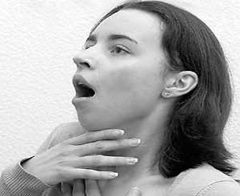
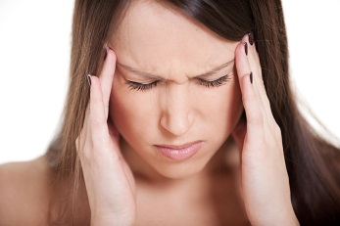
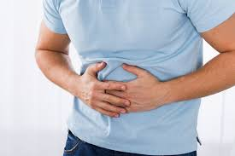
Б. Астмоподобный или асфиктический вариант. Дыхательная недостаточность проявляется бронхоспазмом. Может наступить отек альвеолокапиллярной мембраны, блокируется газообмен. Иногда удушье обусловлено отеком гортани, трахеи с частичным или полным закрытием их просвета.
B. Церебральный вариант. Психомоторное возбуждение, чувство страха, сильная головная боль, потеря сознания, тонико-клонические судороги, сопровождающиеся непроизвольным мочеиспусканием и дефекацией. В момент судорог может наступить остановка дыхания и сердца.
Г. Абдоминальный вариант. Появляется резкая боль в верхней части брюшной полости, симптомы раздражения брюшины. Напоминает перфоративную язву или кишечную непроходимость.

Slide 18
Дифференциальная диагностика
Поражение кожи или слизистой оболочки | Заболевания органов дыхания | Сердечно-сосудистые заболевания | Фармакологическая или токсическое реакции на | Психоневрологические заболевания | Эндокринологические состояния и заболевания
-хроническая ремитирующая или физическая крапивница и ангионевротический отек | -острый ларинготрахеит трахеальная или бронхиальная обструкция (например, посторонние вещества, дисфункция голосовых связок) | - вазовагальный реакция / обморок | -Этанол - Гистамин, например, отравление скумбрией - опиоиды | Синдром гипервентиляции - Страх и паническое расстройство - Соматоформные расстройства (например, психогенная одышка, дисфункция голосовых связок) | - гипогликемия - Тиреотоксический кризисов - Карциноидный синдром - Феохромоцитома
-пыльцево-пищевой аллергический синдром | Астматическое состояние (без участия других органов) | - Инфаркт миокарда - сердечные аритмии -Гипертонический кризис-кардиогенный шок

Slide 19
Образец информационной карточки основных действий при анафилаксии
Прекратите действие раздражителя, например, внутривенную инъекцию или агент, который мог вызвать симптомы
Оцените кровообращение, дыхание, психическое состояние и вес пациента
Обратитесь в службу неотложной (экстренной) помощи
Ввести эпинефрин переднелатеральную область бедра,0,01 мг / кг раствора 1: 1,000 (1 мг / мл),максимум 0,5 мг (взрослые) или 0,3 мг (дети);
записать введении дозы и повторить введение через 5-15 мин, если это необходимо.
Большинство пациентов реагируют на введение после 1-2 доз
Положить пациента на спину или поместить в другую удобную позицию, если есть нарушения дыхания и / или рвота поднять нижние конечности; если пациент резко встанет или сядет, может наступить смерть.
При наличии показаний, ввести дополнительную высокую концентрацию кислорода (6-8 л / мин) через маску или ротоглотку.
Установить внутривенный доступ, используя иглы или катетеры с широкими канюлями (14-16 калибр). По наличии показаний, быстро ввести 1-2 л раствора натрия хлорида 0,9%; например, 5- 10 мл / кг в течение первых 5-10 мин для взрослого; 10 мл / кг для ребенка.
При наличии показаний в любое время, провести сердечно-легочную реанимацию с
закрытым массажем сердца.

Slide 20
ЛЕЧЕНИЯ АНАФИЛАКТИЧЕСКОГО ШОКА НА ДОГОСПИТАЛЬНОМ ЭТАПЕ

Slide 21
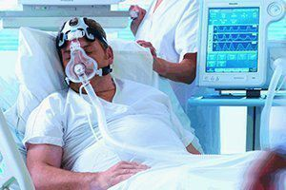
КОМА, ОБЩАЯ ХАРАКТЕРИСТИКА, ПРИЧИНЫ ВОЗНИКНОВЕНИЯ, ДИАГНОСТИКА И ЛЕЧЕНИЕ НА ДОГОСПИТАЛЬНОМ ЭТАПЕ.
Кома - состояние глубокого угнетения центральной нервной системы, которое проявляется в полной потерей сознания и нарушением регуляции жизненно важных функций организма. Между состояниями «ясное сознание» и «кома» находятся промежуточные состояния - оглушение (умеренное и глубокое) и сопор.
Умеренное оглушение - умеренная сонливость, частичная дезориентация, задержка ответов на вопросы (часто требуется повторение), замедленное выполнение команд.

Slide 22
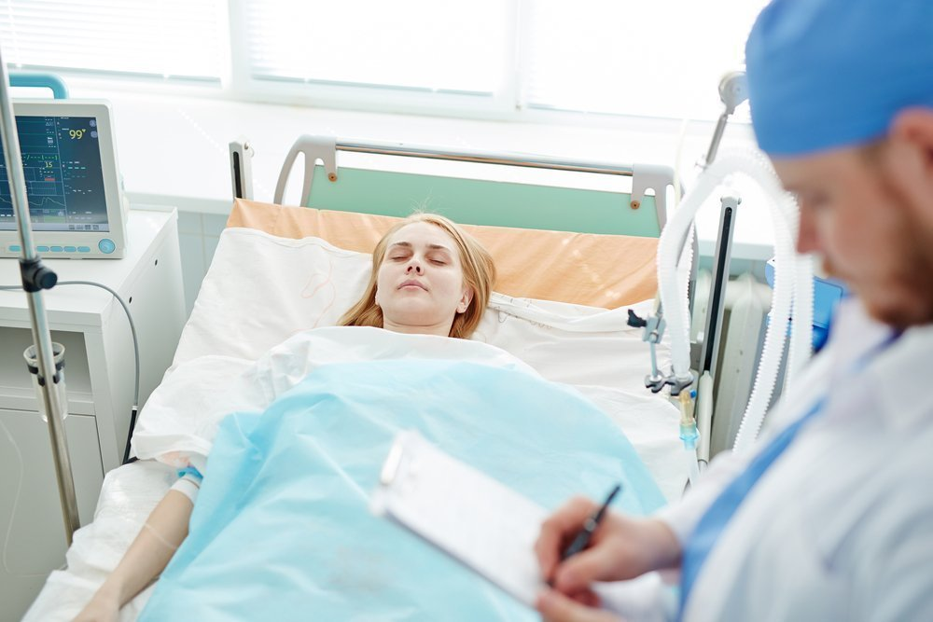
Глубокое оглушение - глубокая сонливость, дезориентация, почти полное сонное состояние, ограничения и затруднения речевого контакта, односложные ответы на повторные вопросы, выполнение только простых команд.
Сопор (забывчивость, сон) - почти полное отсутствие сознания, сохранение целенаправленных, координируемых защитных движений, открывание глаз на болевые и звуковые раздражители, эпизодически односложные ответы на многократные повторения вопроса, обездвижимость или автоматизированные стереотипные движения, потеря контроля над тазовыми функциями.

Slide 23
Умеренная кома (I) – невозможно разбудить, хаотические не координированные защитные движения на болевые раздражители, отсутствие открывания глаз на раздражители и контроля за тазовыми функциями, возможны легкие нарушения дыхания и сердечно - сосудистой деятельности.
Глубокая кома (II) - невозможно разбудить, отсутствие защитных движений, нарушения мышечного тонуса, угнетение сухожильных рефлексов, грубое нарушение дыхания, сердечно - сосудистая декомпенсация.
Запредельная (терминальная) кома (III) - агональное состояние, атония, арефлексия, витальные функции поддерживаются дыхательными аппаратами и сердечно - сосудистыми препаратами.
«Вегетативное состояние» - термин, предложенный WB Jennet и Е Plum (1972) для обозначения подострых и хронических состояний после тяжелых деструктивных поражений мозга, особенно после контузии тяжелой степени. Вегетативное состояние обычно развивается вслед за коматозным и длится месяцы, а иногда и годы, включая в себя контрастное объединения грубых нарушений психики с полной потерей познавательных функций при восстановлении бодрствования и сохранении автономного и вегетативного обеспечения.

Slide 25
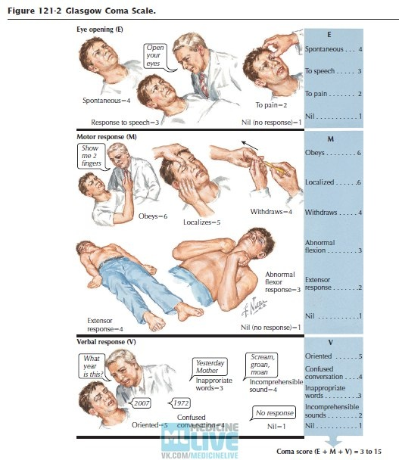
Диагностика комы

Slide 26
Шкала комы FOUR
Глазные реакции (E)
(4) Глаза открыты, слежение и мигание по команде
(3) Глаза открыты, но нет слежения
(2) Глаза закрыты, открываются на громкий звук, но слежения нет
(1) Глаза закрыты, открываются на боль, но слежения нет
(0) Глаза остаются закрытыми в ответ на боль
Двигательные реакции (M)
(4) Выполняет команды (знак отлично, кулак, знак мира)
(3) Локализует боль
(2) Сгибательный ответ на боль
(1) Разгибательная поза на боль
(0) Нет ответа на боль или генерализованный миоклонический эпистатус
Стволовые рефлексы (B)
(4) Зрачковый и роговичный рефлексы сохранены
(3) Один зрачок расширен и не реагирует на свет
(2) Зрачковый ИЛИ роговичный рефлекс отсутствует
(1) Зрачковый И роговичный рефлексы отсутствуют
(0) Отсутствуют зрачковый, роговичный и кашлевой рефлексы
Дыхательный паттерн (R)
(4) Не интубирован, регулярное дыхание
(3) Не интубирован, дыхание Чейна-Стокса
(2) Не интубирован, нерегулярное дыхание
(1) Сопротивляется аппарату ИВЛ
(0) Полностью синхронен с аппаратом ИВЛ или апноэ

Slide 27
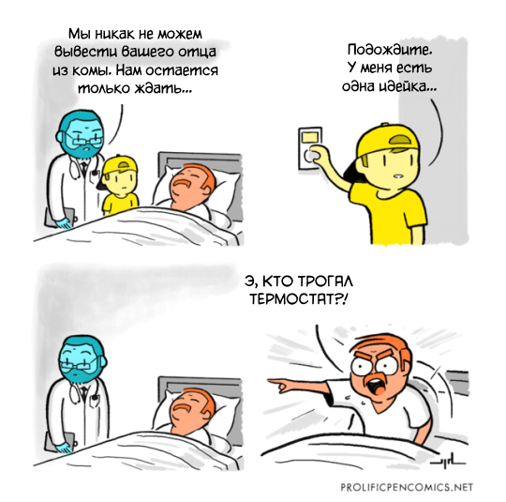
Причины комы
- Кровоизлияние:
- паренхиматозные;
- эпидуральные;
- субдуральные;
- кровоизлияния в гипофиз.
- Большие ПОЛУШАРНЫМ инфаркты.
- Опухоли:
- первичные;
- метастатические.
- Абсцессы:
- внутримозговые;
- субдуральные.
Повреждения, обусловленные сдавлением мозга:
- кровоизлияния в мозжечок;
- субдуральные или эпидуральные гематомы в задней черепной ямке;
- инфаркты мозжечка;
- опухоли мозжечка.
Ишемические повреждения:
- кровоизлияния в мост мозга
- инфаркты ствола мозга.

Slide 28
КЕТОАЦИДОТИЧЕСКАЯ КОМА

Slide 29
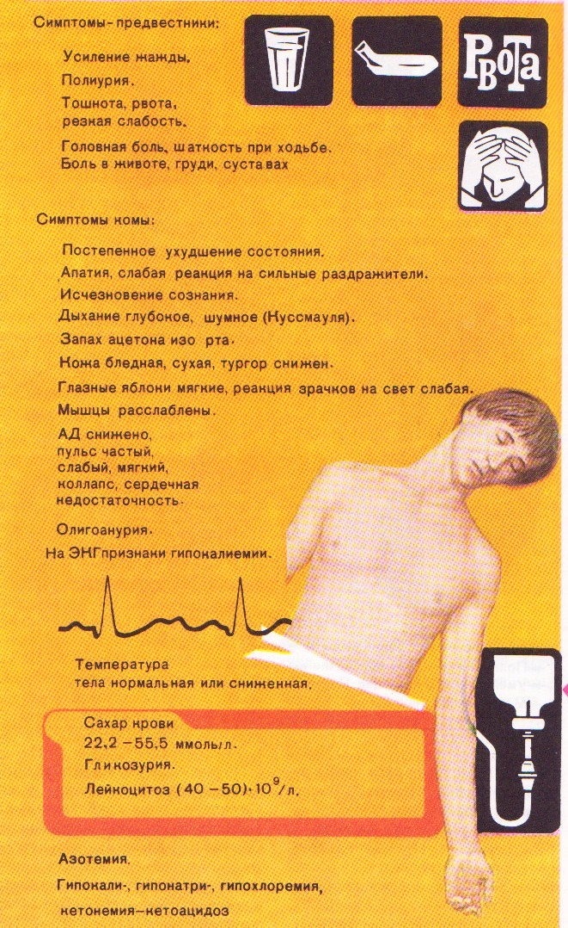

Slide 30
Лечение на догоспитальном етапе
Неотложная помощь во время транспортировки в стационар:
1. Внутривенно (в/в) 0,9% раствор натрия хлорида - до 1л/ч.
2. Инсулин внутримышечно (в/м) 20 ЕД.
Общая схема лечения:
1. Ликвидации инсулиновой недостаточности.
2. Регидратация.
3. Восстановление электролитного состава крови.
4. Восстановление запасов глюкозы (гликогена).
5. Восстановление кислотно-щелочного равновесия (КЛР).
6. Диагностика и лечение заболеваний, вызвали кому.
7. Восстановления и поддержания функции внутренних органов.

Slide 31
ГИПЕРОСМОЛЯРНАЯ КОМА
Лечение проводится по следующим основным направлениям:
1. Интенсивная внутривенная дегидратация.
2. Коррекция дефицита электролитов,
3. Внутривенное введение инсулина.
4. Диагностика и терапия провоцирующих факторов, фоновых заболеваний и осложнений.

Slide 32
ГИПОГЛИКЕМИЧЕСКАЯ ДИАБЕТИЧЕСКАЯ КОМА
Клиника. Кома развивается быстро, внезапно, в течение нескольких минут, но в ее клинике можно выделить стадии, что разворачиваются согласно развития гипоксии различных отделов центральной нервной системы.
1 стадия. Гипоксия коры больших полушарий головного мозга. У больного развивается эйфория или депрессия, головная боль, кожа влажная, наблюдается тремор, тахикардия, повышается артериальное давление. Больной испытывает сильное чувство голода.
2 стадия. Неадекватное поведение больного, может сопровождаться агрессивностью, двигательным возбуждением. Тремор конечностей усиленный, сильно выраженная потливость, гиперемия лица. У больного выявляется тахикардия, повышенное артериальное давление.

Slide 33
3 стадия. В клинической картине добавляется гипертонус мышц, тонико - клонические судороги, синдром Бабинского, патологические симптомы со стороны зрачков. Сохраняется влажность кожи, тахикардия, повышенное артериальное давление.
4 стадия. Развивается собственно кома: больной теряет сознание, тонус глазных яблок повышенный, зрачки сужены, тахикардия, дыхание прирывистое, кожа влажная, температура тела нормальная.
5 стадия. Нарушения функции нижних отделов продолговатого мозга. Атоничная кома. Прекращается потоотделение, снижается артериальное давление, брадикардия, подавляется дыхание.

Slide 34
Лечение
1. Неотложная помощь в течение первых 5 минут.
Определение концентрации глюкозы в крови экспресс - методом. Внутривенно струйно вводится 40 - 80 мл 40% раствора глюкозы.
Если венепункция невозможна, то в/м вводят 1 мг раствора глюкагона или подкожно 0,5 - 1,0мл 0,1% раствора адреналина гидрохлорида.
При полной потере сознания, особенно при судорогах, необходимо принять меры по предупреждению травм, аспирации зубных протезов, асфиксии и т.д. После восстановления сознания срочная госпитализация.
Лечение в течение первых 5-15 минут.
Определение уровня глюкозы крови лабораторным методом. Регистрация ЭКГ и желательно ЭЭГ. Консультация невролога, окулиста для исключения инсульта и отека мозга.
Если сознание не восстановилось, повторно струйно внутривенно вводят 40 - 80 мл 40% раствора глюкозы. После струйного введения 40% раствора глюкозы начинают внутривенную капельную инфузию 10% раствора глюкозы.
При сильной головной боли в/м вводят анальгетики (50% раствор анальгина - 2 мл, 5% раствор трамадола - 2мл). При сильной тошноте и рвоте в/м вводят 2 мл церукал.
3. Лечение в течение следующих 15 - 30 минут.
При уровне гликемии более 3 ммоль/л, но если больной не пришел в сознание, есть неврологические и офтальмологические признаки отека мозга, внутривенно капельно вводят 100 - 200г маннитолу (10 - 20%раствор) и дексаметазон 4мг внутривенно каждые 4-6 часов.
При отсутствии данных, свидетельствующих об отеке мозга, инсульт или кардиогенный шок, если гликемия больше С ммоль/л, необходимо заподозрить психогению (истерию, реактивный психоз). Нужна срочная консультация психиатра.

Slide 35
Признаки | Гипергликемична кетоацидотична кома | Гиперосмолярна гипергликемична кома | Гипогликемична кома
Данные анамнеза | Характерна для больных ИЗСД | Характерна для больных ИНСД | Характерна для любого типа СД
Возраст | Чаще детский, юношеский | Чаще прикклонный | Любой
Клинические признаки-предвестники | Слабость, рвота, сухость во рту, полиурия | Слабость, вялость, судороги | Чувство голода, дрожь, потливость, внутреннее напряжение, не покой
Развитие комы | Постепенный | Постепенный | Быстрый
Уровень сознания | Разную степень нарушения сознания
Дегидратации | Выражена | Резко выраженная | Отсутствует
Кожа | Сухая,тургор снижен | Сухая, тургор снижен | Влажная, тургор сохранен
Язык | (Сухой с налетом) | Сухой | Влажний
Тонус глазных яблок | Понижен | Понижен | Нормальный или повышенный
Дыхание | Типа Куссмауля | Частое, поверхностное | Нормальное, иногда поверхностное
Пульс | Частый | Частый | Частый, нормальный или замедленный
Артериальное давление | Нормальное или пониженное | Сниженно | Нормальное, сниженное. повышено
Диурез | Полиурия, затем ОЛИГОУРИЯ | Полиурия, олигоурия | Нормальный
Концентрация глюкозы крови | Высокоя (>14мМ/л) | Очень высокая (>33мМ/л) | Низкая
Концентрация глюкозы в моче | Высокая | Высокая | Отсутствует
Кетонемия | Высокая | В пределах нормы | В пределах нормы
Кетонурии | Присутствует | Отсутствует или следы | Отсутствует
Осмолярность | Нормальная, умеренно повышенная | Повышенная значительно | Нормальная
НСО⁺₃ в плазме | Снижен | Нормальный | Нормальный
Уровень лактата в плазме | Нормальный или повышенный | Нормальный или повышенный | Нормальный
рСО₂ крови | Понижен | В пределах нормы | В пределах нормы
рН крови | Низкий | В пределах нормы | В пределах нормы
Анионный промежуток | более 12 | Разный | Нормальный

Slide 36
Другие эндогенные комы
Вид комы | Клиническая картина, ход
Уремическая | Медленное развитие на фоне ХПН. Запах мочевины изо рта. Дыхание Куссмауля. Кожа сухая, геморрагии, следы розчухивань. Возможен судорожный синдром
Хлоргидропеническая | Медленное развитие на фоне длительной рвоты различного генеза. Выраженные дегидратация, тахикардия, коллапс, судорожный синдром
Екламптическая | Развивается при остром нефрите или нефропатии беременных. Предшествуют развитию комы интенсивная головная боль, рвота, нарушение зрения. Объективно: генерализованные судорожные припадки, высокое АД. Бледность кожных покровов, отеки.
Печеночная | При вирусных гепатитах, циррозе печени, отравлениях гепатотропными ядами. Развитие постепенное, предшествующие, которым бессонница, возбуждение, повышение мышечного тонуса. В коме кожные покровы и слизистые сухие, иктеричные, телеангиэктазии, геморрагии. Дыхание типа Чейна-Стокса. судорожный синдром.

Slide 37
Экзогенные токсические комы
Вид комы | Клиническая картина, ход
Отравление этиловым спиртом | Постепенное развитие через периоды возбуждения и сонливости. Багрово-цианотическая кожа лица и шеи, узкие зрачки, гипергидроз, гиперсаливация. Поверхностное дыхание. Возможны рвота и судорожный синдром. Гипотермия
Отравление нейролептиками | Развитие быстрое. Характерно: узкие зрачки, гипергидроз, судорожный синдром
Отравление препаратами атропинового ряда | Развития комы предшествует психомоторное возбуждение. В коме: сухость кожи и слизистых, зрачки широкие, сниженный мышечный тонус, фибрилляция мышц, гипертермия
Отравления наркотическими анальгетиками | При внутривенном введении быстрое развитие. Поверхностное, аритмичне дыхание, кожа и слизистые цианотичны, гипергидроз, брадикардия, низкое АД
Постепенное отравление фосфорорганическими соединениями | Развитие - возбуждение, тошнота, рвота, боль в животе, миофибриляции в области лица и шеи. В коме: выраженный цианоз кожи и слизистых, очень узкие зрачки, дыхание поверхностное, аритмичное, бронхорея, брадикардия, судорожный синдром

Slide 38
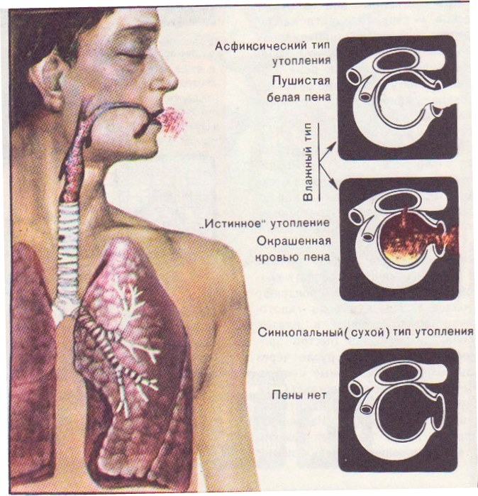
УТОПЛЕНИЯ, КЛИНИКА, ДИАГНОСТИКА И ОКАЗАНИЯ НЕОТЛОЖНОЙ ПОМОЩИ НА ДОГОСПИТАЛЬНОМ ЭТАПЕ.
Утопления - это разновидность механической асфиксии, наступающей в результате попадания воды в верхние дыхательные пути.
Этиология утопления:
1. Настоящее или первичное (попадания больших количеств воды в дыхательные пути при погружении в воду).
2. Асфиктичное (или ошибочное, или «сухое») при резком торможении ЦНС (алкогольное опьянение, эпилептический припадок, сотрясение мозга, перелом черепа или шейного отдела позвоночника, дыхательные пути при погружении в воду).
3. Синкопальное (10-40 % всех утоплений) - рефлекторная остановка сердца и дыхания: резкое внезапное охлаждение (гидрошок), сильное эмоциональное потрясение, попадание холодной воды из-за дефекта барабанной перепонки в среднее ухо и слуховую трубу.

Slide 39
При всех вариантах утопления прежде всего угасают функции коры головного мозга. Последовательность прекращения дыхания и сердечной деятельности различна:
-при настоящему утоплении первично наступает остановка сердца,
-при асфиксическом - остановка дыхания,
-при синкопальном - обе функции теряются почти одновременно.

Slide 40
Как понять, что человек тонет
Жесты хаотичные
• Руками пытается "оттолкнуться" от воды
• Нет поддерживающих движений ногами
• Взгляд стеклянный ,туманный
• Человек не в состоянии делать осознанные действия
• Широко раскрытый рот, захватывает воздух
Положение тела:
1 Утопающий находится вертикально в воде.
2 Руки раскинуты в стороны (хаотические движения, плыть не получается)
3 Рот находится или под водой, или на уровне воды. Это признак того, что человек затягивает и не может выбраться.

Slide 41
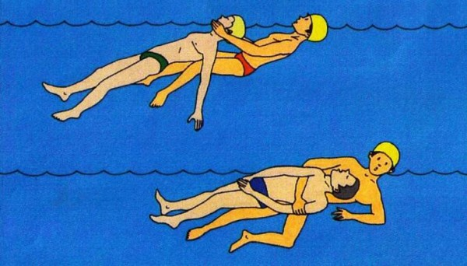
При спасении утопающего из воды всегда следует помнить о собственной безопасности, избегать погружения в воду всеми способами и выполнять извлечение из воды двумя спасателями.
Необходимо предпринять все возможные меры для стабилизации шейного отдела позвоночника, поскольку риск его повреждения при утоплении высок (дайвинг, водные лыжи, признаки травмы и алкогольного опьянения).
Главной причиной ВОК при утоплении является дыхательная гипоксия, поэтому искусственное дыхание приобретает ключевое значение. Реанимационные мероприятия нужно начать с пяти искусственных вдохов.

Slide 42
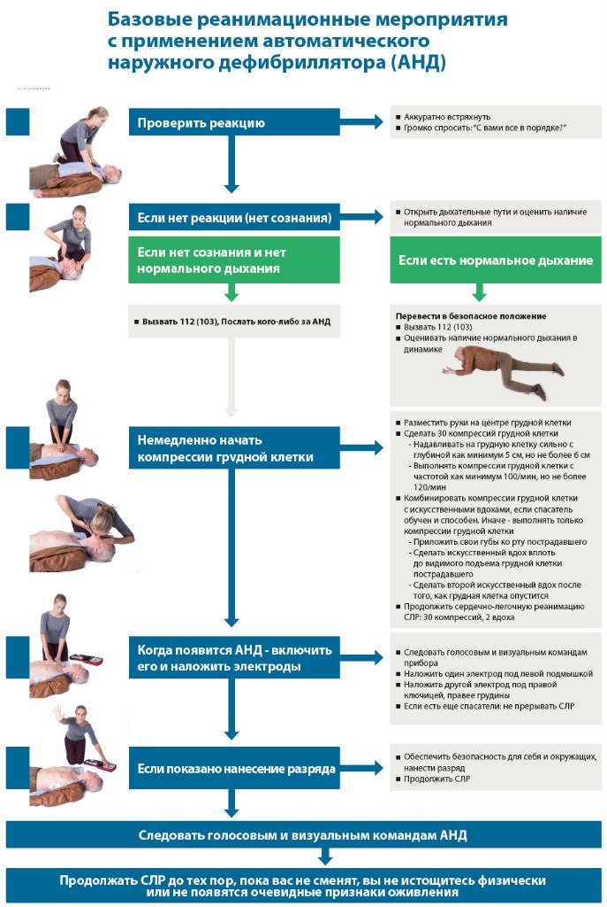

Slide 43
ПОРАЖЕНИЯ ЭЛЕКТРИЧЕСКИМ ТОКОМ, КЛИНИКА, ДИАГНОСТИКА И ОКАЗАНИЯ НЕОТЛОЖНОЙ ПОМОЩИ НА ДОГОСПИТАЛЬНОМ ЭТАПЕ.
Электротравма - это поражение естественным (молния) или искусственно электрическим током (напряжением выше 50 В), которое сопровождается термическим и электрическим повреждающим эффектом.
В результате воздействия ЕТ наступают:
- Тетаническое сокращение дыхательных мышц,
- Спазм голосовой щели,
- Судорожное сокращение поперечнополосатых мышц,
- Паралич дыхательного центра,
- Ожоги различной глубины и распространенности,
- Повреждения внутренних органов,
- Различные нарушения ритма и проводимости вплоть до фибрилляции желудочков.
ЕТ повреждает ткани не только в месте его прикосновения, но и на всем пути прохождения через тело человека.

Slide 44
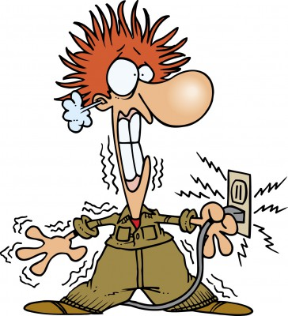
Клиника:
ЭТ может вызвать:
-Некрозы органов пищеварительного тракта, печени, желчного и мочевого пузырей с последующим кровотечением;
- Острый панкреонекроз;
- Острые язвы желудка и кишечника;
- Разрыв легочных сосудов ( кровохарканье или легочное кровотечение).

Slide 45
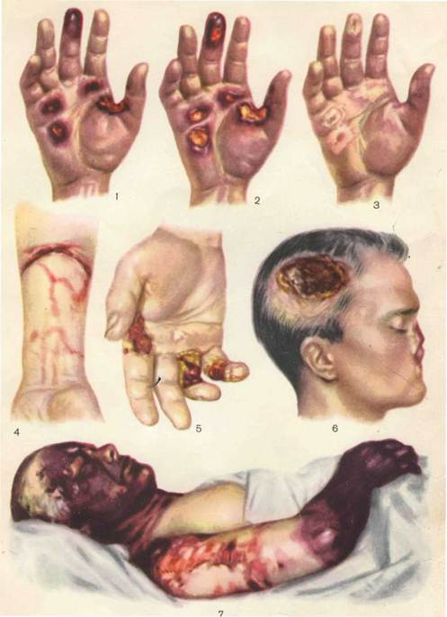
Симптомы:
- В местах входа и выхода тока (чаще всего на руках и ногах) наблюдаются тяжелые электроожоги вплоть до обугливания. В более легких случаях есть так называемые метки тока - округлые пятна от 1 до 5-6 см в диаметре, темные в середине и синеватые по периферии.
В отличие от термальных ожогов волосы не обожжены.
- Нарушения метаболизма углубляются интоксикацией всасывания продуктами распада тканей. Клинически проявляется расстройствами периферического кровообращения с резким увеличением проницаемости сосудов и развитием отеков.
- В острый период иногда отмечаются расстройства зрения, слуха, обоняния и осязания.
- Часто наблюдаются разрывы артерий, сопровождающихся кровотечением, а у некоторых больных преобладает тромбоз периферических артерий с последующим некрозом конечностей.
Основными причинами клинической смерти при поражении током является угнетение жизненно - важных центров продолговатого мозга, фибрилляция желудочков серца и тетаничное сокращение дыхательных мышц.

Slide 47
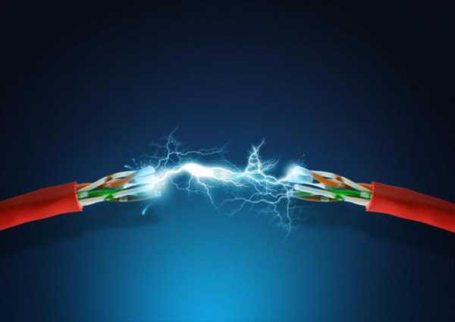
Первая помощь при поражении электрическим током состоит из двух этапов:
I этап - освобождение человека от действия электрического тока;
II этап - предоставление ему медицинской помощи.
1. Прекратить действие электрического тока на потерпевшего с соблюдением правил личной безопасности, помня при этом, что потерпевший в цепи тока сам является проводником электричества:
- отключают рубильник или, если неизвестно, где он есть, будут разрублены провод топором с деревянной ручкой;
- если потерпевший на высоте, принимают меры, чтобы он не получил новых травм;
- если одежда сухая, то можно попытаться оттянуть за него человека, при этом, не прикасаясь к телу.)
- если напряжение до 1000 В, пытаются оттолкнуть пострадавшего от токоведущих частей сухой деревянной палкой, или наоборот, отбросить провод от человека.
2. При остановке сердечной деятельности и нарушениях дыхания показаны непрямой массаж сердца и ИВЛ, вводят сердечные и сердечно-сосудистые средства (2 мл 0,1% адреналина, 2 мл кордиамина, 1 мл 10% кофеина - п/к); средства, стимулируют дыхание (1 мл 1% лобелина гидрохлорида в/в медленно или в/м);
3. При фибрилляции желудочков - на фоне непрямого массажа сердца и ИВЛ необходимо провести дефибрилляцию;
4. При низком АД ввести в/в капельно 90 мг преднизолона или 250 мг гидрокортизона в 500 мл 5% глюкозы;
5. При резком возбуждении, сильной боли в/в или в/м ввести нейролептанальгетики (фентанил 2 мл, дроперидол 4 мл) под контролем АД;
6. Накладывают стерильную повязку на електроожоговую рану.

Slide 48
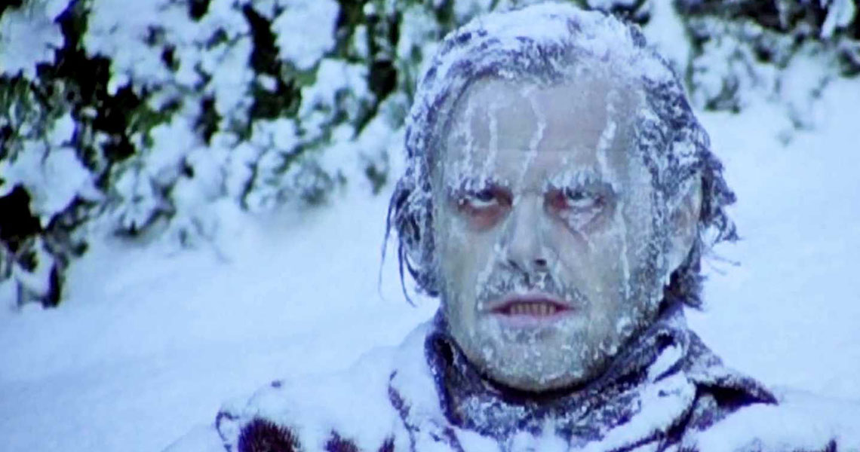
ХОЛОДОВАЯ БОЛЕЗНЬ (ГИПОТЕРМИЯ), ЭТИОЛОГИЯ, ПАТОГЕНЕЗ, КЛИНИКА, ДИАГНОСТИКА И ЛЕЧЕНИЕ НА ДОГОСПИТАЛЬНОМ ЭТАПЕ.
Гипотермией - называют понижение средней температуры тела ниже 35 С.
На развитие и протекание гипотермии влияет множество факторов :
- возраст и пол,
- состояние здоровья,
- качество питания и степень истощения,
- подверженность природным воздействиям и продолжительность этого воздействия,
- ветер, температура и влажность воздуха,
- предшествующая адаптация к холоду и т.д.

Slide 49
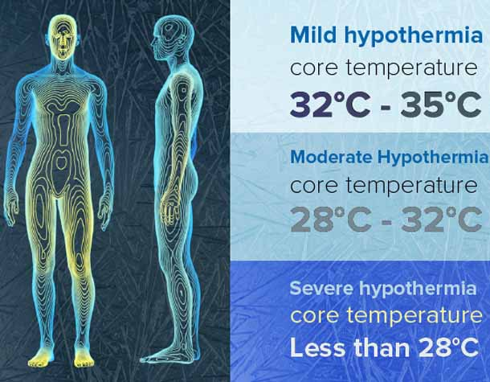
Признаки и симптомы гипотермии
Рание(от 35 до 36 С)
1. Дрожь
2. Пониженная сознательность
3. Потеря сообразительности и ловкости
4. Вялость и апатия
5. Бледная и холодная на ощупь кожа
Легкие ( от 34 до 35 С)
1. Слабость
2. Сильная дрожь
3. Замешательство
4. Слабые усилия защититься или их отсутствие
5. Слабое восприятие реальной ситуации
Тяжелые (от 33 до 34 С)
1. Очень сильная дрожь
2. Трудности при передвижении
3. Невнятная речь
4. Кожа пепельно-серая и холодная
5. Возможны галлюцинации
Смертельные (ниже 33 С)
1. Сильная дрожь накатывает волнами
2. Неспособность к передвижению
3. Речь очень трудна для понимания
4. Кожа местами начинает синеть 5. Отсутствие понимая действительности

Slide 50
Первая помощь при общем переохлаждении

Slide 51
Первая помощь при отморожениях

Slide 52
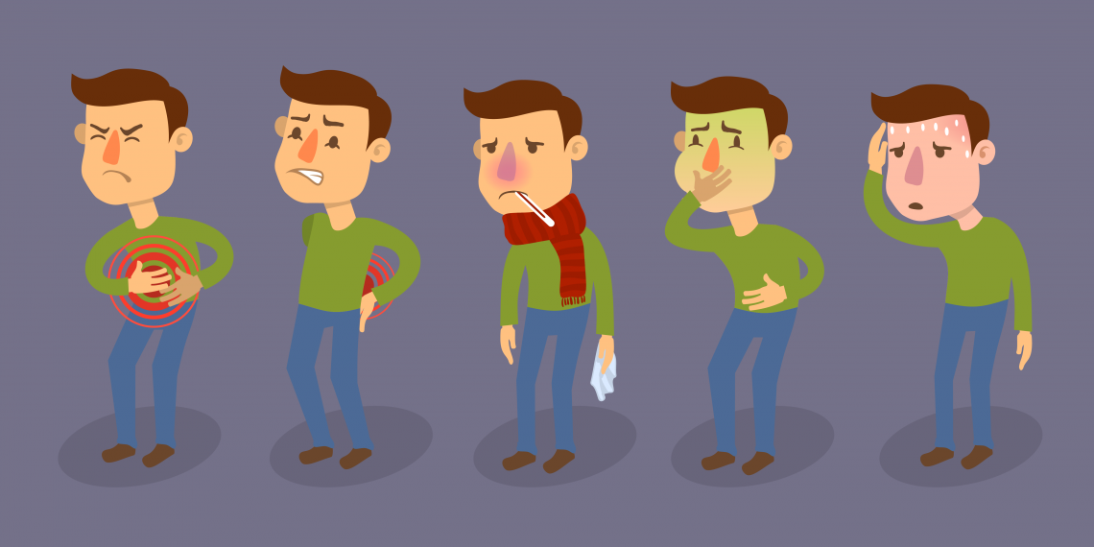
ОТРАВЛЕНИЕ
Отравление - заболевание химической этиологии, развивающиеся при попадании в организм человека химических веществ (ядов) в токсической дозе, способных вызвать нарушение жизненно важных функций человека и создать опасность для его жизни

Slide 53
ОБЩАЯ КЛАССИФИКАЦИЯ ЯДОВ
Токсикологическая классификация ядов (по характеру токсического действия)
1. Нервнопаралитического действия
2. Кожно-резорбтивного действия
3. Обще токсического действия
4. Удушающего действия
5. Слезоточивого и раздражающего действия
6. Психотропного действия
Классификация ядов по «выборочной токсичности»
1. «Сердечные» яды
2. «Нервные» яды
3. «Печеночные» яды
4. «Кровяные» яды
5. «Почечные» яды
6. «Желудочно-кишечные» яды

Slide 55
Убедиться в наличии отравления:
 |  | Осуществить забор материала для химического анализа
> Выяснить количество и время приема яда > Расспросить окружающих или членов семьи потерпевшего > Провести поиск пустых упаковок, остатков яда. > Исключить истеричное состояние, симуляцию.
Оценить тяжесть состояния больного (сознание сохранено или нарушено)
Неотложные действия
Сознание сохранено |  | Сознание нарушено (кома)
При поступлении яда через рот - экстренно промыть желудок зондовым или беззондовым методом большим количеством воды, после промывания желудка ввести сорбенты |  | Пострадавшего уложить на живот, голову повернуть в сторону.
При попадании яда в дыхательные пути -немедленно вывести пострадавшего на воздух, при необходимости использовать респиратор или противогаз |  | Обеспечить свободную проходимость дыхательных путей (вывести вперед нижнюю челюсть или умеренно запрокинуть голову), механически или с помощью аспиратора очистить ротовую полость, ввести воздуховод
При попадании яда на кожу - снимают одежду, осторожно удаляют яд из кожи с помощью тампонов, ее обмывают теплой струей воды с мылом в течение 15-30 минут. |  | При неэффективности провести ИВЛ через маску или эндотрахеальную трубку

Slide 56
 | N.B.! Введение аналептиков (кордиамина, кофеина, коразола, бемегрида) для коррекции острой дыхательной недостаточности недопустимо!
 | Проверить пульс
 | Пульс есть | Пульс не определяется
 | Обеспечить ингаляцию кислорода | Закрытый массаж сердца, искусственная вентиляция легких
 | В/в струйно ввести 40% глюкозу 60 мл
 | В/в струйно ввести тиамин 100мг | Транспортировку в стационар

Slide 59
МЕТОДЫ АНТИДОТНОЙ ДЕТОКСИКАЦИИ
Антидоты (противоядия) - лечебные препараты, которые при введении в организм в условиях интоксикации способны инактивировать яд, свободно циркулирующий в крови или уже связанный с каким-либо биологическим субстратом, или устранить токсический эффект яда и ускорить его выведение из организма.
Классификация антидотов (по механизму лечебного действия)
Физико-химические антидоты - действие их основано на адсорбции и растворении в пищевом канале (активированный уголь).
Химические антидоты - действие их основано на специфическом химическом взаимодействии с ядом, что приводит к инактивации яда, превращении его в безвредное вещество, которое выделяется из организма с мочой и калом.
Физиологические антидоты - действие основано на взаимодействии с биологическим субстратом, который влияет негативно на яд. При этом не происходит прямого взаимодействия с ядом, то есть не меняется его физико-химическое состояние.
Фармакологические антидоты (симптоматические) - действие основано на фармакологическом антагонизме с ядами, то есть действие на теже функциональные системы.
Антитоксическая иммунотерапия - применение антитоксических сывороток (противозмеиной, противокаракуртовой и др.) при отравлении животными ядами.

Slide 60
Унитиол 5%
Показания.
1. Отравления солями тяжелых металлов и некоторыми металлоидами, блокирующими сульфгидрильные группировки клеточных ферментов:
- Препаратами ртути
- Мышьяка
- Золота
- Сердечными гликозидами
- Метгемоглобинобразующими
- Гепатотропными ядами.
2. Предупреждение и купирование алкогольного делирия.
Противопоказания
Отравления веществами, содержащими
- Свинец
- Марганец
- Железо
- Уран
- Кадмий
- Селен
- Плутоний
- Таллий.

Slide 61
Применение:
Унитиол 5% раствор 1 мл внутримышечно на каждые 10 кг массы тела больного:
1 сутки: 3 - 4 раза
2 сутки: 2-3 раза
Следующие 5 суток - 1 -2 раза.
При тяжелых отравлениях - внутривенно до 120-150 мл в сутки.
Побочные эффекты:
Бледность, саливация, тошнота, рвота, головокружение, головная боль, тахикардия, повышение артериального давления, боль в животе
Бледность, саливация, тошнота, рвота, головокружение, головная боль, тахикардия, повышение артериального давления, боль в животе

Slide 62
Тиосульфат натрия 30% раствор.
Показан при отравлениях:
- Соединениями свинца,
- Ртути,
- Мышьяка,
- Йода,
- Брома,
- Фосфора,
- Талия,
- Фтора, с которыми образует нетоксичные сульфиты.
Применение:
- 30% раствор тиосульфата натрия вводится внутривенно по 30-50 мл, до 150-200 мл в сутки.

Slide 63
Благодарю за внимание!

